Slide 2
GTrack 2G
GVHD: Nguyễn Đức Minh
LAB: EDABK
Nhóm 4: Trần Minh Đức

Slide 3
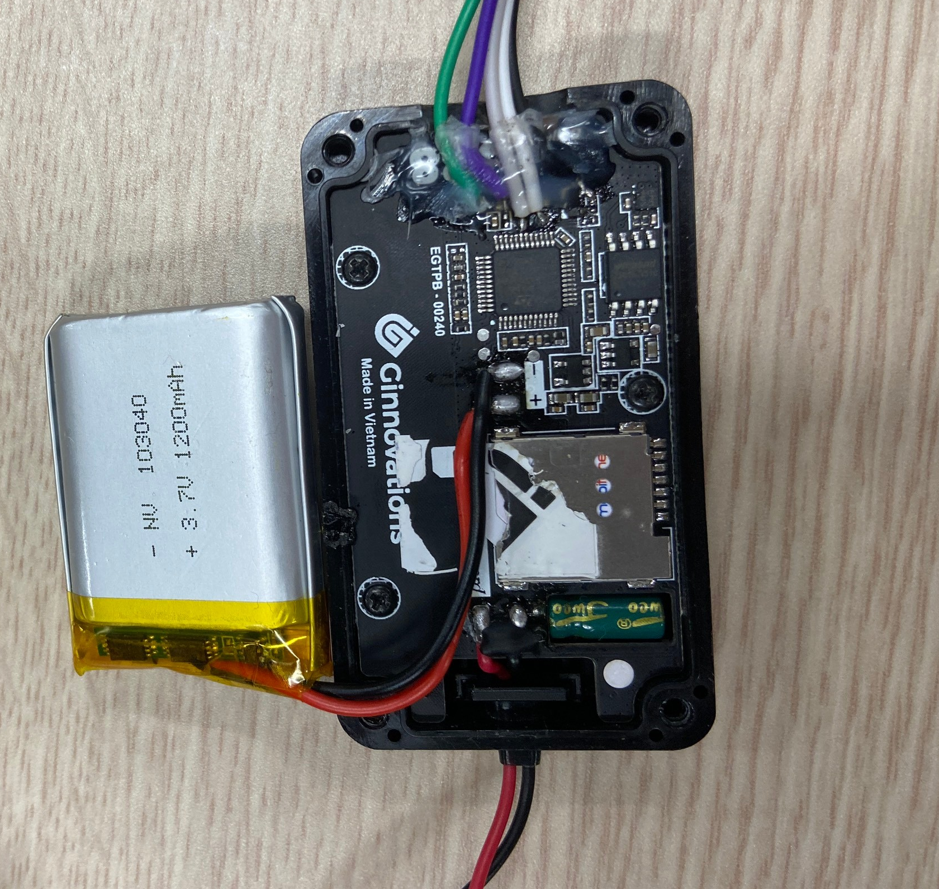
Mục Lục
Tổng quan về Gtrack
Triển khai hệ thống
Nội suy tọa độ
Đánh giá hiệu năng và độ chính xác

Slide 4
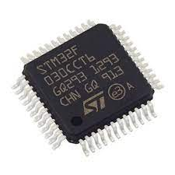
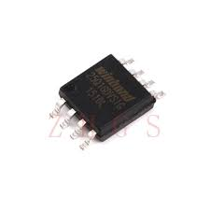
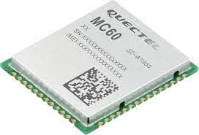
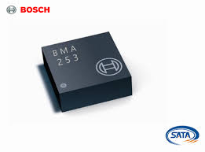
1.Tổng Quan Về GTrack
Gtrack được kết hợp bởi các module:
Cảm biến gia tốc BMA253
Flash W25Q16
STM32F030CCT6
Module SIM MC60

Slide 5
1.Tổng Quan Về GTrack
Kiến trúc ARM Cortex-M: Các dòng STM32 thường sử dụng các lõi vi xử lý ARM Cortex-M, cung cấp hiệu suất mạnh mẽ và tiêu thụ năng lượng hiệu quả.
Tích hợp nhiều chức năng: GPIO, USART, SPI, I2C, CAN, ADC, DAC, PWM, timers, và các tính năng khác, giúp giảm chi phí và diện tích mạch in PCB.
Module MC60 tích hợp cả GPRS và GNSS cho định vị qua vệ tinh đảm bảo độ chính xác trong khi mức tiêu thụ điện năng thấp,…​
Flash SPI cho phép truyền dữ liệu nhanh chóng giữa vi điều khiển và bộ nhớ flash. Giao tiếp SPI được thiết kế để truyền dữ liệu theo chu kỳ xung, giúp tối ưu hóa tốc độ truyền dữ liệu.​
Có thể cảm biến góc nghiêng, chuyển động và phát hiện rung động,…​
Có thể lập trình tối ưu chức năng và mức tiêu thụ năng lượng.

Slide 6
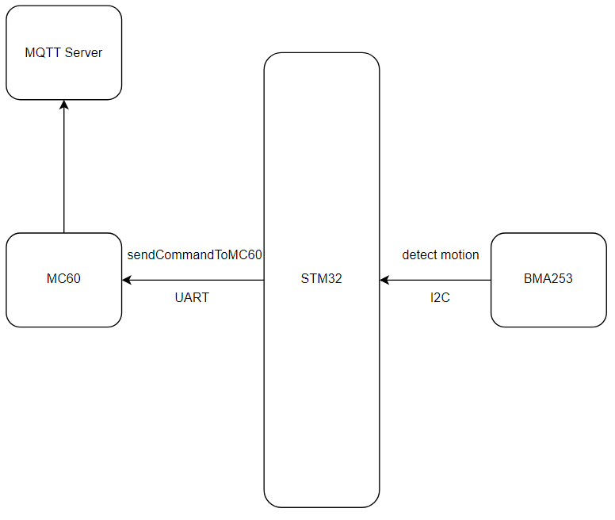
1.Tổng quan về GTrack
Kiến trúc tổng quát
BMA253 detect chuyển động bằng cách tạo ngắt ngoài trên STM32, nếu Gtrack đang chuyển động thì sẽ thực hiện gửi ATCommand cho MC60 rồi gửi lên server MQTT

Slide 7
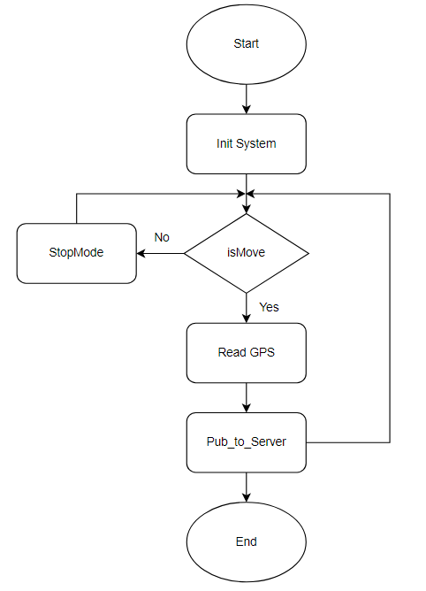
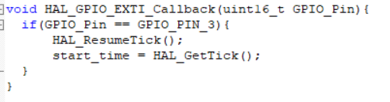
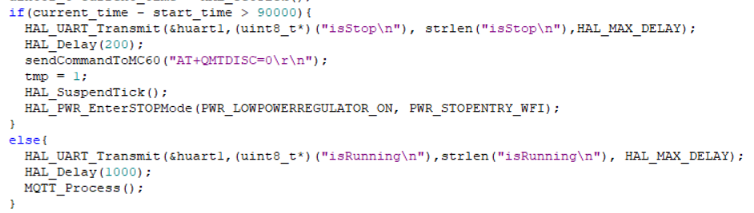
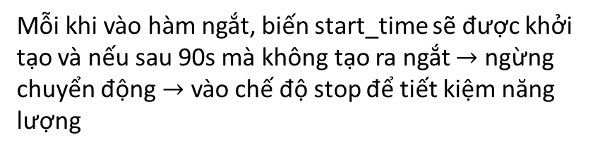
1.Tổng quan về GTrack
Thuật toán cơ bản
Mỗi khi có chuyển động, BMA253 sẽ tạo ra 1 ngắt và giao tiếp I2C với STM32
Mỗi khi vào hàm ngắt, biến start_time sẽ được khởi tạo và nếu sau 90s mà không tạo ra ngắt $→$ ngừng chuyển động $→$ vào chế độ stop để tiết kiệm năng lượng

Slide 8
1. Tổng quan về GTrack
Chế độ tiết kiệm năng lượng
Bộ hiệu chỉnh điện áp luôn được bật sau khi Reset. Mục đích nó dùng để cung cấp nguồn ở các chế độ hoạt động của Chip, cụ thể nó bộ hiệu chỉnh này có 3 chế độ hoạt động khác nhau tùy thuộc vào ứng dụng của Chip:
Run mode: Bộ hiệu chỉnh này sẽ cung cấp full power 1.2V
Stop mode: Bộ hiệu chỉnh sẽ cung cấp low power 1.2V để bảo quản nội dung của các thanh ghi và SRAM.
Standby mode: Bộ hiệu chỉnh này sẽ hoàn toàn bị tắt, nội dung trong các thanh ghi và SRAM sẽ bị mất đi. Nếu trước lúc vào chế độ Standby mode bạn có ghi các dữ liệu vào Backup domain thì khi vào chế độ Standby mode, hệ thống sẽ tự chuyển mạch sáng VBAT để lưu trữ dữ liệu của bạn.

Slide 9
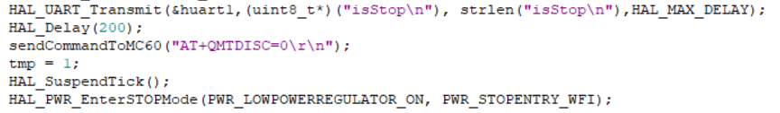
1.Tổng quan về GTrack
Sử dụng hàm HAL_PWR_EnterSTOPMode có sẵn của STM32 để thực hiện tắt STM32
Nếu muốn thoát chế độ STOP thì cần bật lại Tick của STM32 là có thể trở lại hoạt động như bình thường

Slide 10
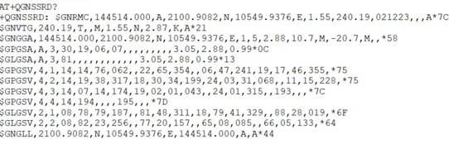
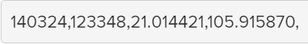
2. Triển Khai Hệ Thống
Lấy thời gian + tọa độ
AT+QGNSSRD?
Convert NMEA sentence Lat,Long to Decimal Degrees
1234.5678 -> 12 + 34.5678 / 60;
Convert RMC sentence to send to server

Slide 11
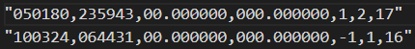
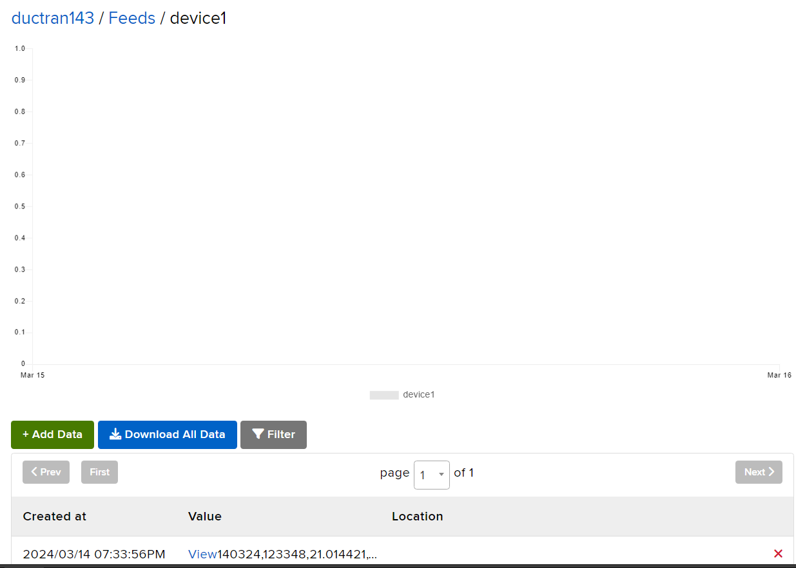
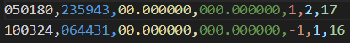
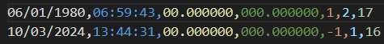
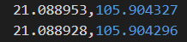
2.Triển Khai Hệ Thống
getdata.py
convert_from_server.py
get_LatLong.py

Slide 12
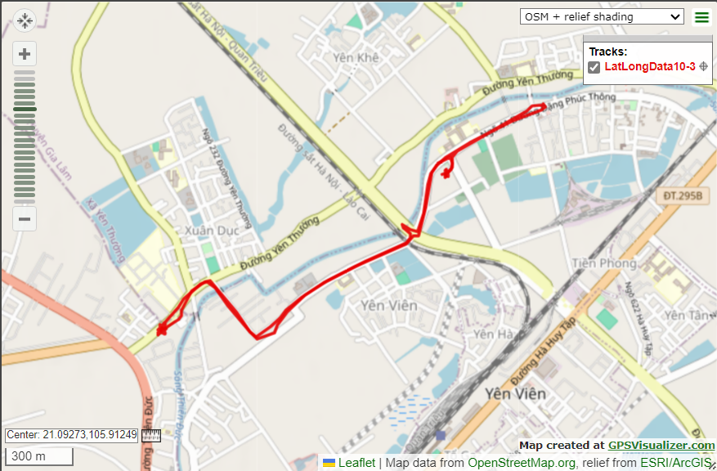
2.Triển Khai Hệ Thống
Demo Sản Phẩm

Slide 13
3. Nội Suy Tọa Độ
Tại sao phải nội suy?
Nội suy là phương pháp ước tính giá trị của các điểm dữ liệu chưa biết trong phạm vi của một tập hợp rời rạc chứa một số điểm dữ liệu đã biết.
Một số thuật toán nội suy:
Nội suy tuyến tính (Linear).
Nội suy đa thức (Polynomial)
Nội suy trọng số gần nhất (Nearest neighbour weighted)
Nội suy chốt trục (Spline)
Đối với các bài toán liên quan đến GPS người ta thường dùng nội suy spline hoặc nội suy tuyến tính

Slide 14
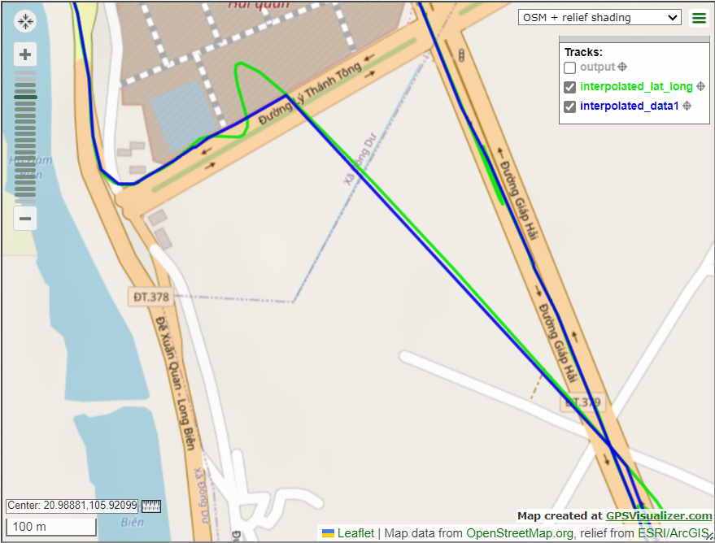
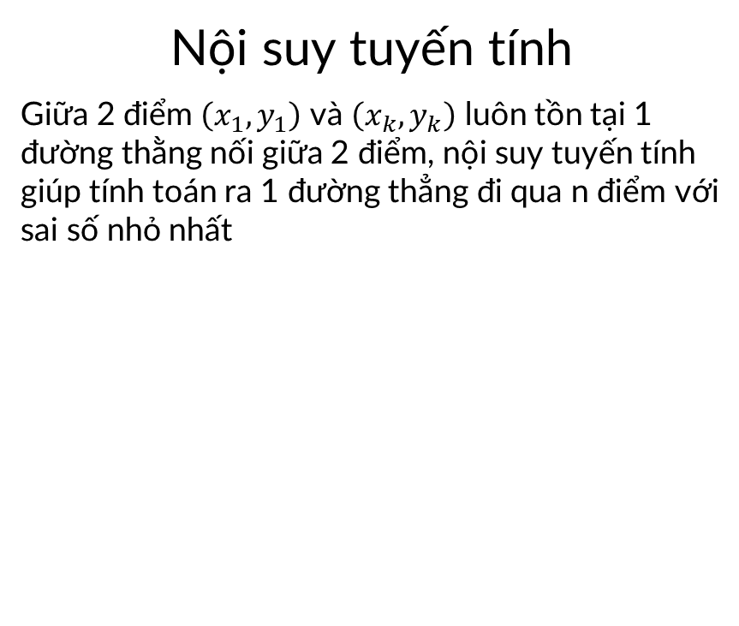
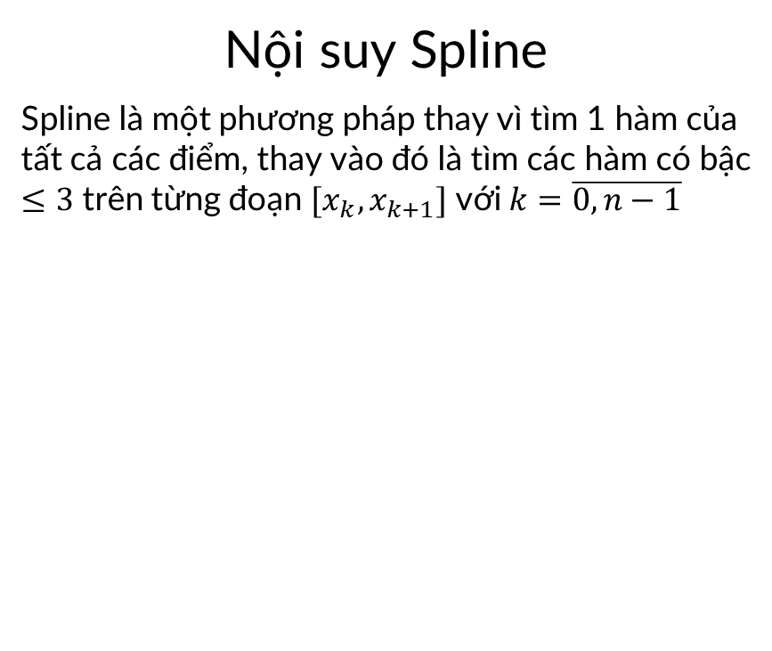
3. Nội Suy Tọa độ
Nội suy Spline
Spline là một phương pháp thay vì tìm 1 hàm của tất cả các điểm, thay vào đó là tìm các hàm có bậc $≤3$ trên từng đoạn $[x_{k},x_{k+1}]$ với $k=\overline{0,n−1}$
Cho các điểm $x_{1},x_{2},…,x_{n}$ và các giá trị tương ứng $y_{1},y_{2},…,y_{n}$ mục tiêu là tìm các hàm sao cho
$f\left(x_{1}\right)=y_{1}, f\left(x_{2}\right)=y_{2},…,f\left(x_{n}\right)=y_{n}$ và sao cho $f(x_{n+1})$ trở đi trông cũng “hợp lí”
Nội suy tuyến tính
Giữa 2 điểm $\left(x_{1},y_{1}\right)$ và $\left(x_{k},y_{k}\right)$ luôn tồn tại 1 đường thằng nối giữa 2 điểm, nội suy tuyến tính giúp tính toán ra 1 đường thẳng đi qua n điểm với sai số nhỏ nhất

Slide 15
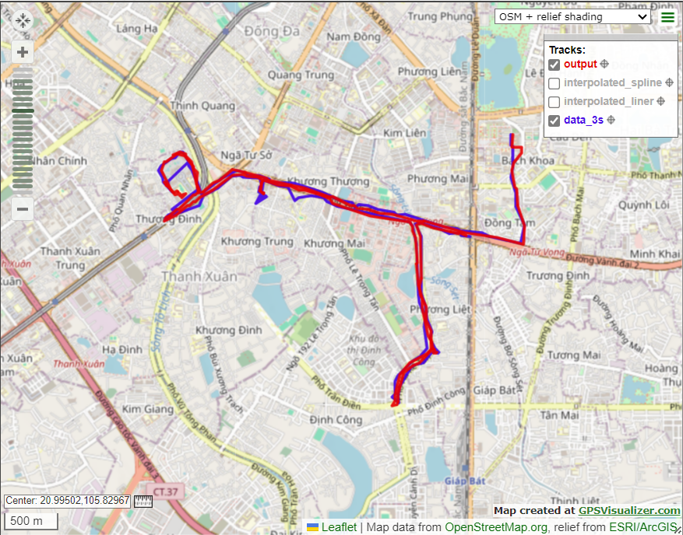
3.Nội suy tọa độ

Slide 16
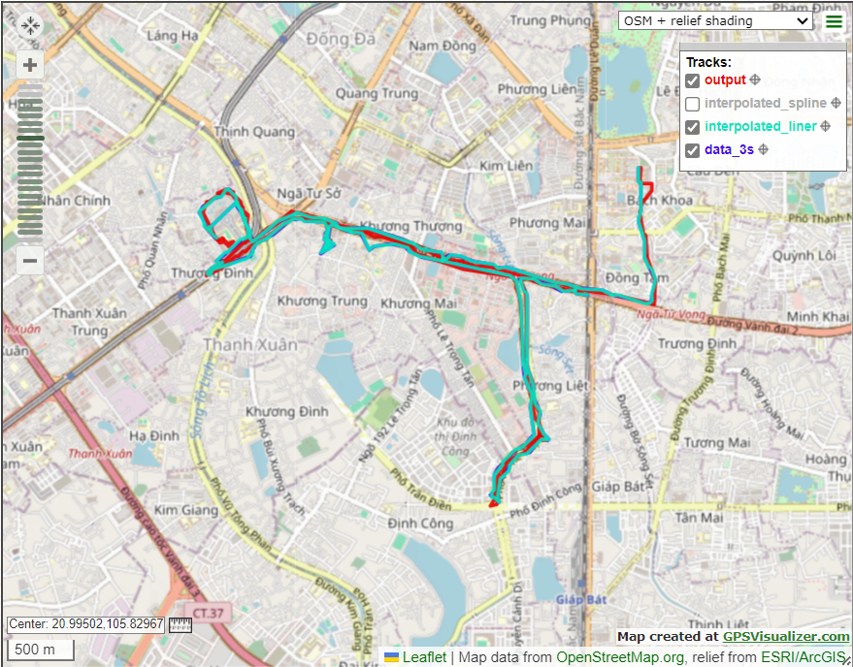
3.Nội suy tọa độ

Slide 17
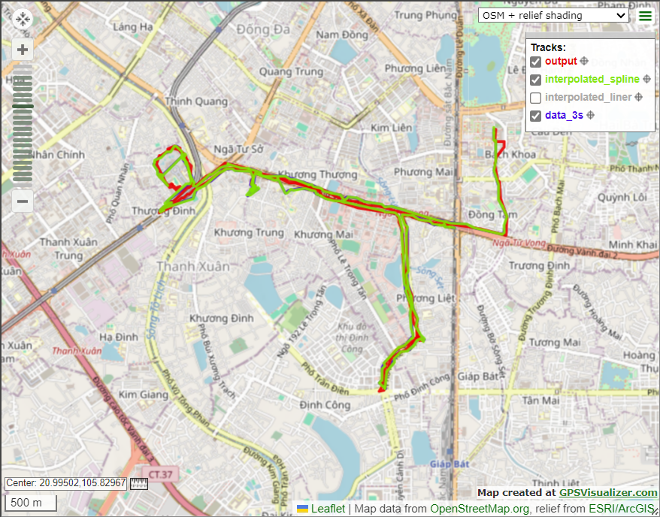
3. Nội suy tọa độ

Slide 18
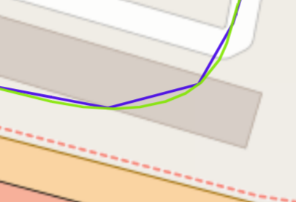
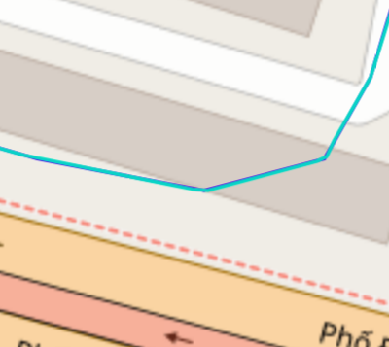
4. Đánh Giá Hiệu Năng và Sai Số
Cách tính toán sai số
Tính toán sai số giữa 2 cặp điểm lat, long cho đầu ra là khoảng cách giữa 2 điểm theo đơn vị km
Đưa ra kết quả là sai số trung bình bình phương
Nội suy Spline
Nội suy Liner

Slide 19
5.Khó khăn
Thiếu nhân lực
Năng lượng tiêu thụ lớn
Server disconnect thường xuyên lỗi khiến Gtrack không thể gửi lên được server
Server thiếu tài nguyên

Slide 20
THANKS FOR LISTENING

